Slide 1
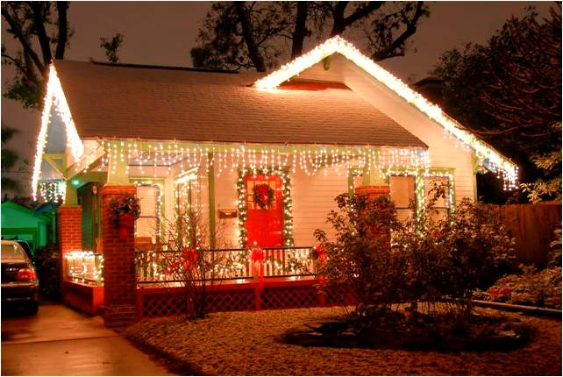

FELIZ 2.016

Slide 2











Que una palabra
generosa, un abrazo y una sonrisa, sean tuyos todos los días de tu vida.
Y que puedas dar estos regalos, tanto como recibirlos

Slide 3






Que encuentres
tiempo cada día para apreciar la
belleza y el amor que te rodean

Slide 4

Son
nuestros
mejores
deseos
para
tí y tu
familia
en el 2.016.
Vicente y Jenny

Slide 5



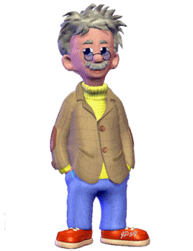

FIN
Fotos y texto: De la red
Música: Un feliz año pa tí
Aguinaldo venezolano
Creación: Vicente Rizzuti F.

Slide 6







¿Te ha gustado?
Puedes ver más entrando
Aquí
Además puedes recibir powerpoints en tu correo electrónico suscribiéndote aquí:

